Slide 1

Projektfeladat védése Tellér Ádám Balázs Szoftverfejlesztő és tesztelő 2022

Slide 2
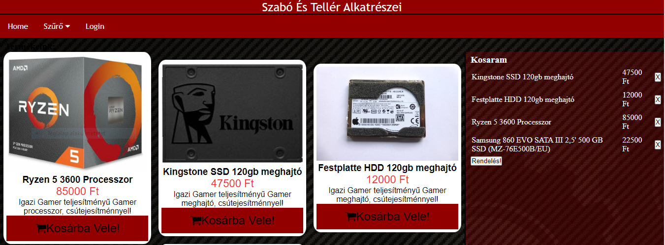
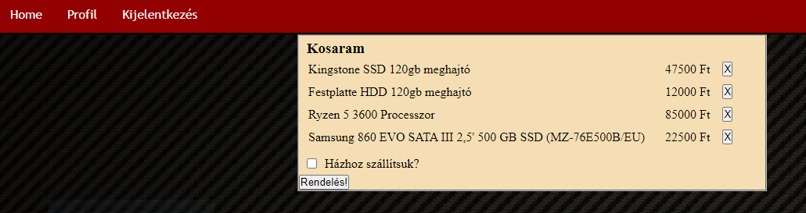
IT Webshop

Slide 3
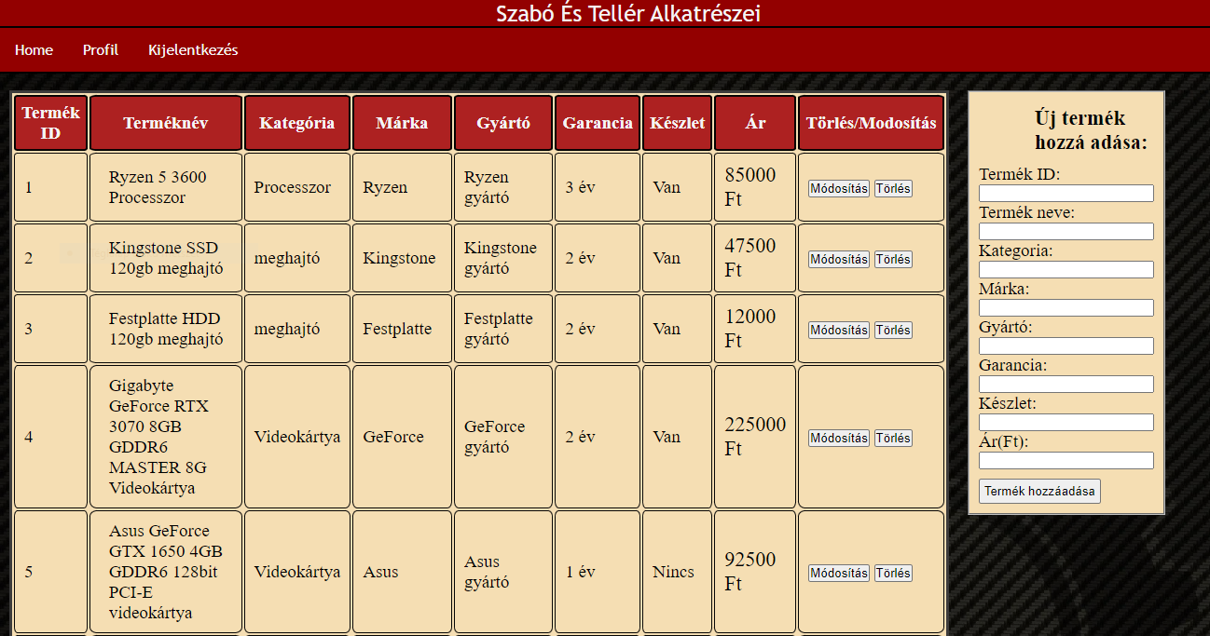
IT Webshop

Slide 4
Bevezetés, téma indoklása
A feladatunk egy IT Webáruház készítése volt,
ami Számítógép alkatrészeket árul.
Admin feladata :
Termékek Törlése
Termékek Modosítása
Új termék felvitele a z oldalra

Slide 5
Téma kidolgozása
Az én feladataim:
Registráció és Bejelentkezés oldal
Admin oldal
backend

Slide 6
Összefoglalás

Slide 7
Köszönöm a megtisztelő figyelmet! Tellér Ádám Balázs

